Slide 1
«Степень с рациональным показателем»

Slide 2
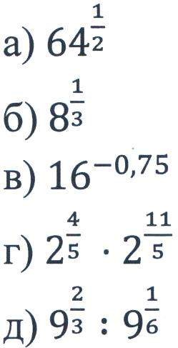
Задание 1. Вычислите.
Notes:
Выполняется у доски.

Slide 3
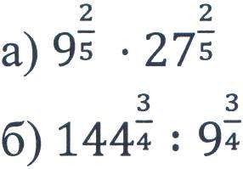
Задание 2. Вычислите.
Notes:
Учащиеся комментируют решение с места.

Slide 4
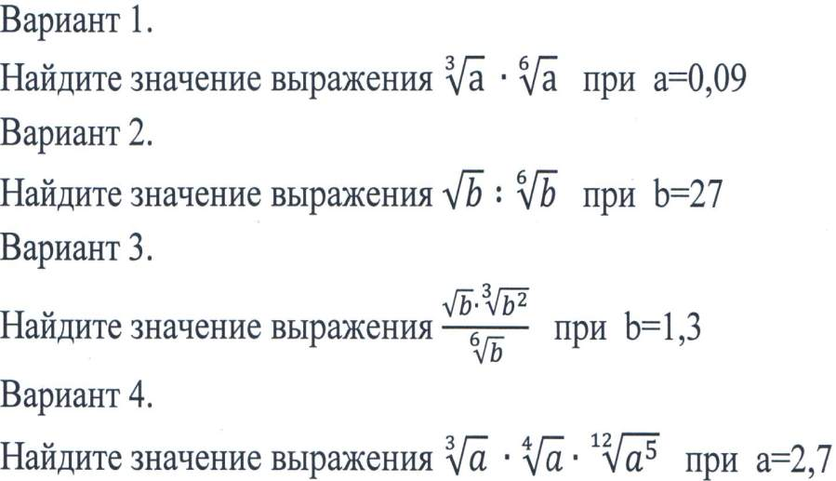
Задание 3.
Notes:
Учащиеся работают самостоятельно (по вариантам) с последующей проверкой на слайде №10.

Slide 5
Ответы к заданию 3.
Вариант 1.
Ответ: 0,3.
Вариант 2.
Ответ: 3.
Вариант 3.
Ответ: 1,3.
Вариант 4.
Ответ: 2,7.

Slide 6
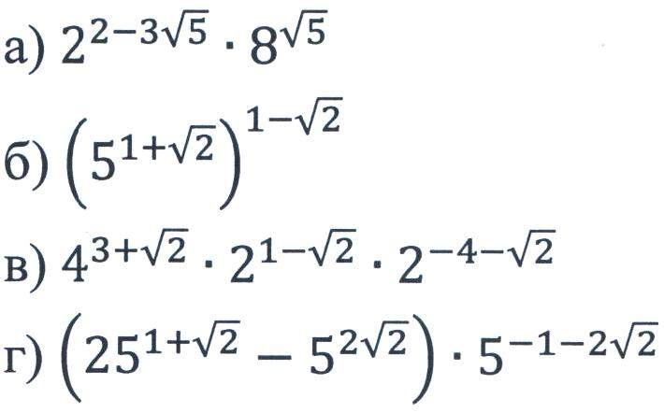
Задание 4.
Notes:
Дополнительное задание. Работа в парах с последующей взаимопроверкой.

Slide 7
Упростите выражения и вычислите их значения, применяя свойства степени:
1.
2.
12,5
3.
3

Slide 8
Применяя свойства степеней сравните выражения:
1.
<
2.
>
3.
>

Slide 9
Сократите дробь:
1.
2.
3.

Slide 10
Упростите выражение:
6

Slide 11
№1 Вычислите:
№2 Упростите выражение:

Slide 12
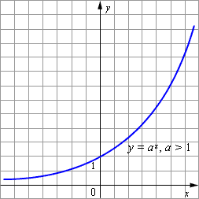
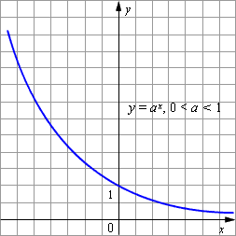
Свойства показательной функции
D (f) = R.
E (f) = R +.
3. При а>1 функция возрастает на множестве R,
при 0<a<1 функция убывает на множестве R.

Slide 13
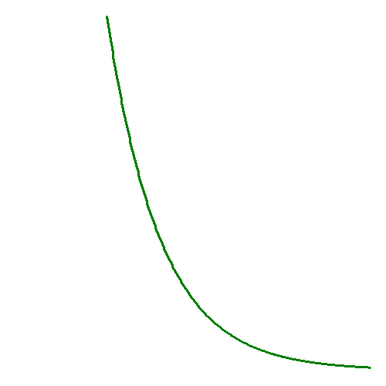
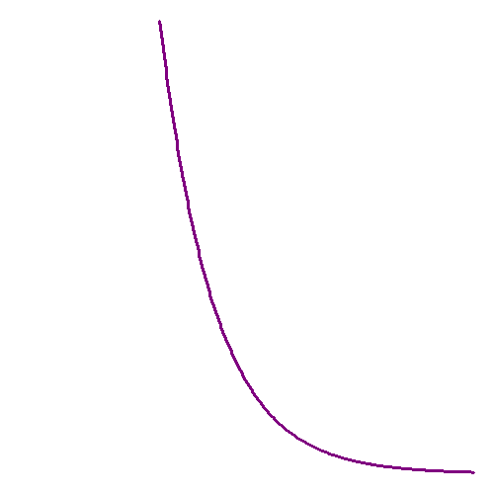
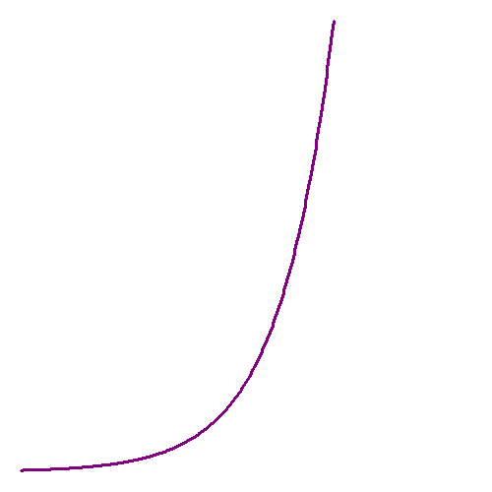
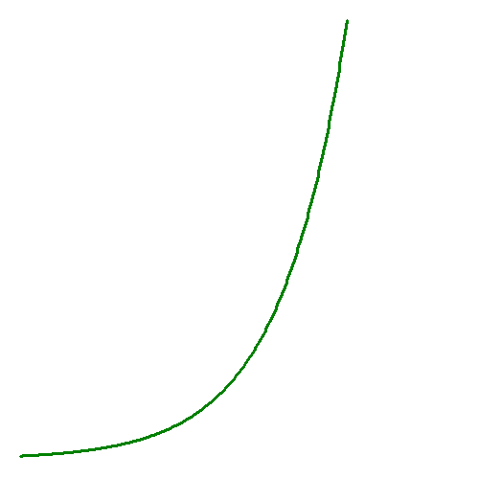
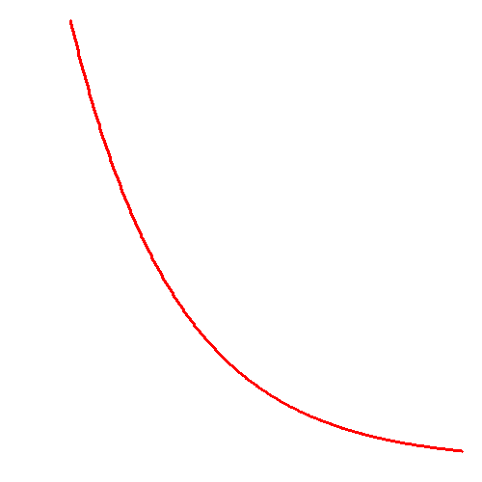
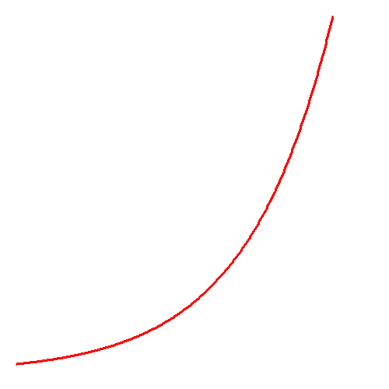
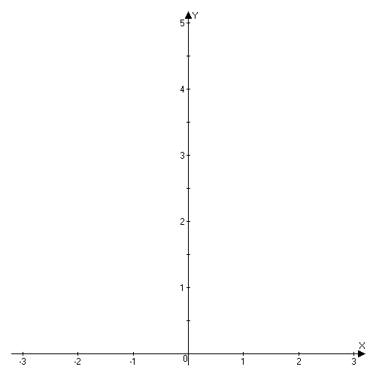
График показательной функции

Slide 14
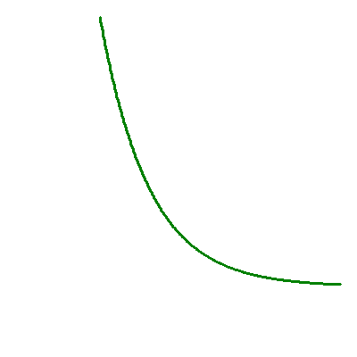

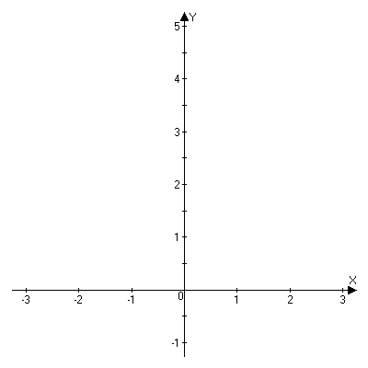
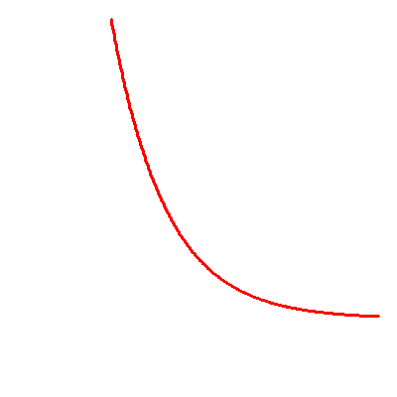
Укажите область значений функции

Slide 15
Сравните числа 1,3³⁴ и 1,3⁴⁰.
Общий метод решения.
1. Представить числа в виде степени с одинаковым основанием (если это необходимо)
1,3³⁴ и 1,3⁴⁰.
2. Выяснить, возрастающей или убывающей является показательная функция
а=1,3; а>1, след-но показательная функция возрастает.
3. Сравнить показатели степеней (или аргументы функций)
34<40.
4. Используя свойство возрастания (убывания) функции, сравнить степени с одинаковым основанием (или значения функций)
1,3³⁴ < 1,3⁴⁰.
5. Сравнить исходные числа.
Сравните:

Slide 16
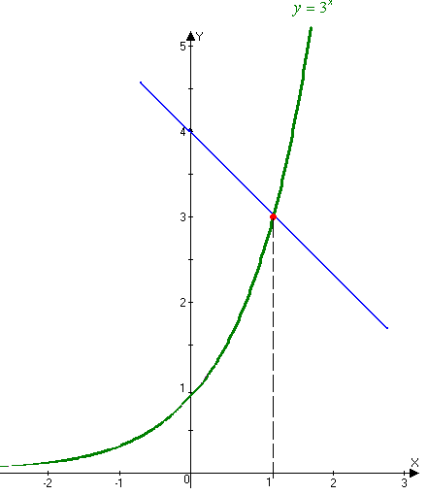
Решите графически уравнение 3^{х}=4-х.
Решение.
Используем функционально-графический
метод решения уравнений:
построим в одной системе координат
графики функций у=3^{х} и у=4-х.
Замечаем, что они имеют одну общую
точку (1;3). Значит, уравнение имеет
единственный корень х=1.
Ответ: 1
у=4-х

Slide 17
Устная работа
Выберите показательные функции, которые:
– убывают на области определения;
– возрастают на области определения.

Slide 18
Отметьте «+», если утверждение верно, и «- », если неверно
1.
2.
3.
4.
5.
6.
График функции
- гипербола

Slide 19
I - вариант
№1 – «+»
№2 – «+»
№3 – «-»
№4 – «-»
№5 – «+»
№6 – «-»

Slide 20


Slide 21
Решите уравнения

